Slide 1
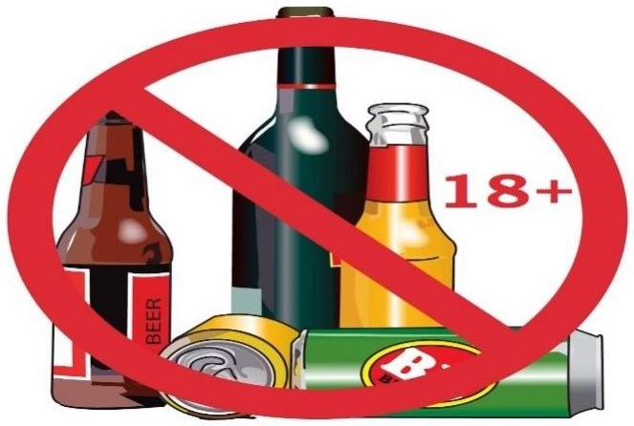
Незаконная розничная продажа алкогольной и спиртосодержащей пищевой продукции влечёт наложение административного штрафа в размере от тридцати до пятидесяти тысяч рублей с конфискацией алкогольной и спиртосодержащей продукции (статья 14.17.1. КоАП РФ)
По фактам нарушения законодательства Вы можете обратиться в Серовскую городскую прокуратуру г. Серов, ул. Л. Толстого, д. 14, тел. 8 (34385) 7-50-08

Slide 2
Незаконная розничная продажа алкогольной и спиртосодержащей пищевой продукции наказывается штрафом в размере от пятидесяти тысяч до восьмидесяти тысяч рублей (статья 171.4. УК РФ)
По фактам нарушения законодательства Вы можете обратиться в Серовскую городскую прокуратуру г. Серов, ул. Л. Толстого, д. 14, тел. 8 (34385) 7-50-08

Slide 3
Незаконная розничная продажа алкогольной и спиртосодержащей пищевой продукции влечёт наложение административного штрафа в размере от тридцати до пятидесяти тысяч рублей с конфискацией алкогольной и спиртосодержащей продукции
(статья 14.17.1. КоАП РФ)
По фактам нарушения законодательства Вы можете обратиться в Серовскую городскую прокуратуру г. Серов, ул. Л. Толстого, д. 14, тел. 8 (34385) 7-50-08

Slide 4
Незаконная розничная продажа алкогольной и спиртосодержащей пищевой продукции наказывается штрафом в размере от пятидесяти тысяч до
восьмидесяти тысяч рублей
(статья 171.4. УК РФ)
По фактам нарушения законодательства Вы можете обратиться в Серовскую городскую прокуратуру г. Серов, ул. Л. Толстого, д. 14, тел. 8 (34385) 7-50-08

Slide 5
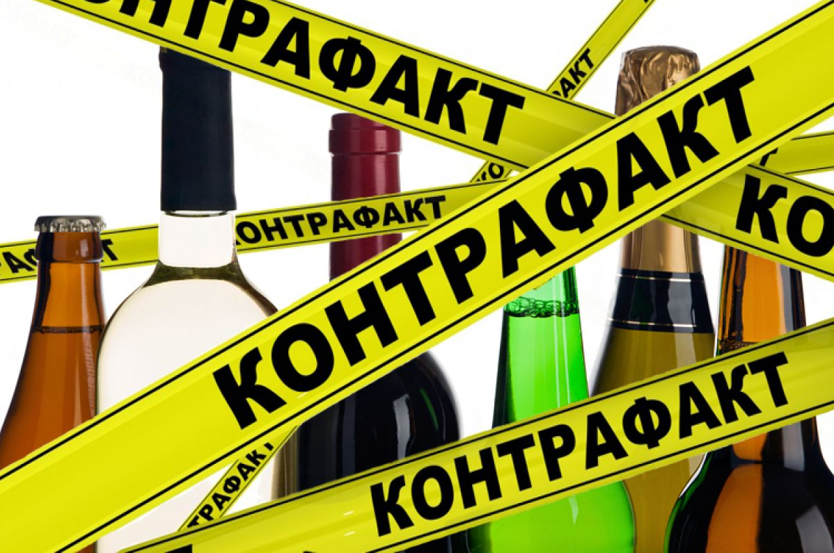
Незаконная розничная продажа алкогольной и спиртосодержащей пищевой продукции влечёт административную ответственность влечёт наложение административного штрафа в размере от тридцати тысяч до пятидесяти тысяч рублей с конфискацией алкогольной и спиртосодержащей продукции
(статья 14.17.1. КоАП РФ)
По фактам нарушения законодательства Вы можете обратиться в Серовскую городскую прокуратуру г. Серов, ул. Л. Толстого, д. 14, тел. 8 (34385) 7-50-08

Slide 6
Серовская городская
Прокуратура информирует:
Незаконная розничная продажа алкогольной и спиртосодержащей пищевой продукции наказывается штрафом в размере от пятидесяти тысяч до восьмидесяти тысяч рублей (статья 171.4. УК РФ)
По фактам нарушения законодательства
Вы можете обратиться в Серовскую городскую прокуратуру
г. Серов, ул. Л. Толстого, д. 14, тел. 8 (34385) 7-50-08

